Slide 2

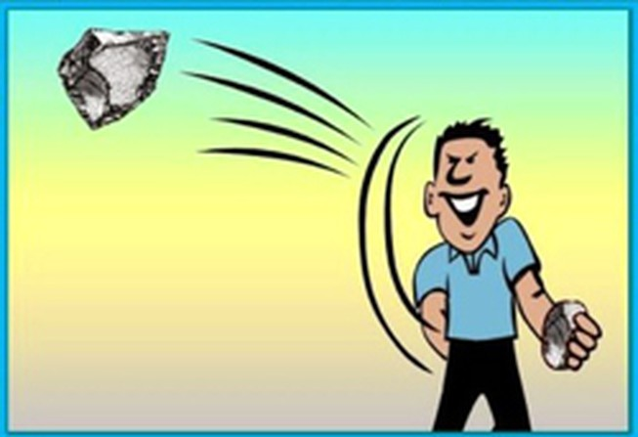
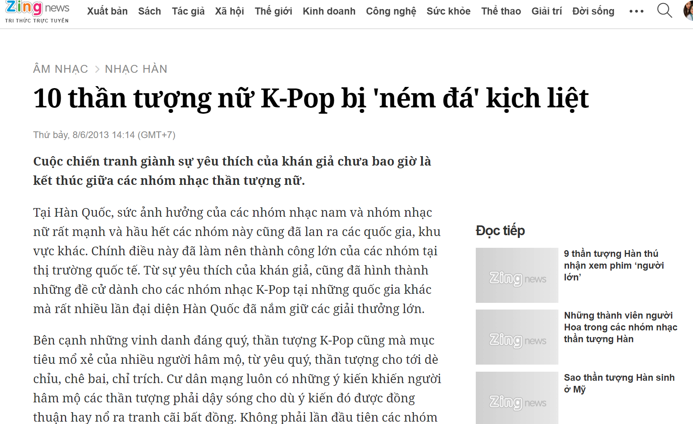
Quan sát hình ảnh về hành động ném đá và một bài báo trên mạng XH nói về hiện tượng ném đá. Theo em, có sự liên quan gì giữa hai sự việc này không?

Slide 3
Tiết 19:
SỰ PHÁT TRIỂN CỦA TỪ VỰNG

Slide 4

NỘI DUNG BÀI HỌC
I. Sự biến đổi và phát triển nghĩa của từ ngữ
II. Luyện tập

Slide 5
Sự biến đổi và phát triển nghĩa của từ ngữ
Từ Kinh tế trong bài thơ có nghĩa gì? Ngày nay chúng ta có hiểu từ này theo nghĩa như Phan Bội Châu đã dùng không?
VÀO NHÀ NGỤC QUẢNG ĐÔNG CẢM TÁC
Vẫn là hào kiệt, vẫn phong lưu,
Chạy mỏi chân thì hãy ở tù.
Đã khách không nhà trong bốn biển,
Lại người có tội giữa năm châu.
Bủa tay ôm chặt bồ kinh tế,
Mở miệng cười tan cuộc oán thù.
Thân ấy vẫn còn, còn sự nghiệp
Bao nhiêu nguy hiểm sợ gì đâu.
Phan Bội Châu, (Ngữ văn 8 - Tập1)

Slide 6
Sự biến đổi và phát triển nghĩa của từ ngữ
Kinh tế: Kinh bang tế thế có nghĩa là trị nước cứu đời.
Kinh tế: Chỉ toàn bộ hoạt động của con người trong lao động sản xuất, phát triển và sử dụng của cải vật chất.
→ Như vậy: Âm của từ kinh tế giống nhau. Nghĩa khác nhau.
* Kết luận: Nghĩa của từ có thể thay đổi theo thời gian. Nghĩa cũ mất đi nghĩa mới hình thành.

Slide 7
THẢO LUẬN NHÓM
Nhóm 1: Xác định nghĩa của từ xuân và cho biết nghĩa nào là nghĩa gốc, nghĩa nào là nghĩa chuyển?
Sự biến đổi và phát triển nghĩa của từ ngữ
a1 Gần xa nô nức yến anh
Chị em sắm sửa bộ hành chơi xuân
Dập dìu tài tử giai nhân,
Ngựa xe như nước áo quần như nêm
a2. Ngày xuân em hãy còn dài
Xót tình máu mủ thay lời nước non.

Slide 8
THẢO LUẬN NHÓM
Nhóm 2: Xác định nghĩa của từ tay và cho biết nghĩa nào là nghĩa gốc, nghĩa nào là nghĩa chuyển?
Sự biến đổi và phát triển nghĩa của từ ngữ
b1 Được lời như cởi tấm lòng
Giở kim thoa với khăn hồng trao tay
b2 Cũng nhà hành viện xưa nay
Cũng phường bán thịt cũng tay buôn người

Slide 9
Sự biến đổi và phát triển nghĩa của từ ngữ
a1 Gần xa nô nức yến anh
Chị em sắm sửa bộ hành chơi xuân
Dập dìu tài tử giai nhân,
Ngựa xe như nước áo quần như nêm
a2. Ngày xuân em hãy còn dài
Xót tình máu mủ thay lời nước non.
a.1 Xuân: Mùa xuân, mùa khởi đầu của một năm
→ Nghĩa gốc
a2. Xuân: Tuổi trẻ, tuổi xuân (giai đoạn phát triển của cuộc đời) → Nghĩa chuyển theo phương thức ẩn dụ.

Slide 10
Sự biến đổi và phát triển nghĩa của từ ngữ
b1 Được lời như cởi tấm lòng
Giở kim thoa với khăn hồng trao tay
b2 Cũng nhà hành viện xưa nay
Cũng phường bán thịt cũng tay buôn người
b1. Tay: bộ phận của cơ thể người → Nghĩa gốc
b2. Tay: Hoạt động chuyên môn của một nghề, giỏi về một công việc nào đó.
→ Nghĩa chuyển theo phương thức hoán dụ.

Slide 11

Sự biến đổi và phát triển nghĩa của từ ngữ
Phương thức ẩn dụ
Hai phương thức chủ yếu phát triển nghĩa của từ ngữ
Phương thức hoán dụ

Slide 12
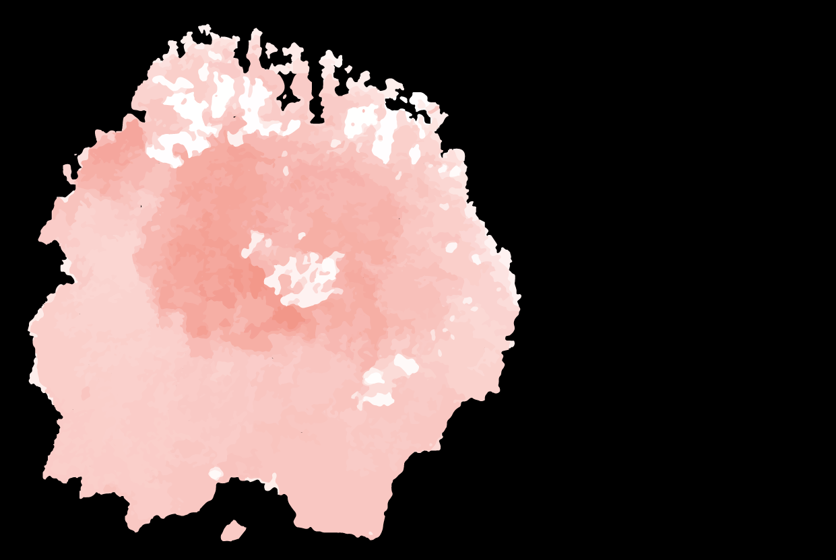
LUYỆN TẬP

Slide 13

Xác định nghĩa của từ chân trong các ví dụ sau
Bài 1/SGK – trang 56
a. Đề huề lưng túi gió trăng
Sau chân theo một vài thằng con con
b. Năm em học sinh lớp 9A1 có chân trong đội tuyển của trường đi dự “Hội khỏe Phù Đổng”.
c. Dù ai nói ngả nói nghiêng
Thì ta vẫn vững như kiềng ba chân
Buồn trông nội cỏ rầu rầu
Chân mây mặt đất một màu xanh xanh

Slide 14
Bài 1/SGK – trang 56
a. Đề huề lưng túi gió trăng
Sau chân theo một vài thằng con con
b. Năm em học sinh lớp 9A1 có chân trong đội tuyển của trường đi dự “Hội khỏe Phù Đổng”.
c. Dù ai nói ngả nói nghiêng
Thì ta vẫn vững như kiềng ba chân
Buồn trông nội cỏ rầu rầu
Chân mây mặt đất một màu xanh xanh
→ Nghĩa gốc
→ Nghĩa chuyển theo phương thức hoán dụ
→ Nghĩa chuyển theo phương thức ẩn dụ
→ Nghĩa chuyển theo phương thức ẩn dụ

Slide 15
Bài 2/ SGK – trang 56
Từ điển tiếng Việt định nghĩa từ trà như sau:
Trà: Búp hoặc lá cây chè đã sao, đã chế biến, để pha nước uống. Pha trà. Ấm trà ngon. Hết tuần trà.
Dựa vào định nghĩa trên, hãy nêu nhận xét về nghĩa của từ trà trong những cách dùng như : trà a-ti-sô, trà hà thủ ô, trà sâm, trà linh chi, trà tâm sen, trà khổ qua.
Nghĩa chuyển theo phương thức ẩn dụ.
Có nghĩa là: sản phẩm từ thực vật, được chế biến thành dạng khô, dùng để pha nước uống

Slide 16
Bài 4/ SGK – trang 56: Hãy tìm ví dụ để chứng minh rằng các từ sốt, vua, ngân hàng là từ nhiều nghĩa.
a. Sốt:
Tăng nhiệt độ cơ thể lên quá mức bình thường do bị bệnh (nghĩa gốc)
Trạng thái tăng đột ngột về nhu cầu, khiến hàng trở nên khan hiếm, giá tăng nhanh (nghĩa chuyển).
Ví dụ: Cơn sốt đất, cơn sốt hàng điện tử.

Slide 17
Bài 4/ SGK – trang 56: Hãy tìm ví dụ để chứng minh rằng các từ sốt, vua, ngân hàng là từ nhiều nghĩa.
b. Vua:
Người đứng đầu nhà nước quân chủ (nghĩa gốc).
Người được coi là nhất trong một lĩnh vực nhất định, thường là sản xuất, kinh doanh, thể thao, nghệ thuật ( nghĩa chuyển).
Ví dụ: Vua bóng đá, vua nhạc Pop
c. Ngân hàng:
- Tổ chức kinh tế hoạt động trong lĩnh vực kinh doanh và quản lí các nghiệp vụ tiền tệ, tín dụng ( nghĩa gốc)
- Kho lưu trữ những thành phần, bộ phận của cơ thể để sử dụng khi cần hay tập hợp các dữ liệu liên quan tới một lĩnh vực, được tổ chức để tiện tra cứu. ( nghĩa chuyển).
Ví dụ: Ngân hàng máu, ngân hàng đề thi..

Slide 18
VẬN DỤNG

Slide 19
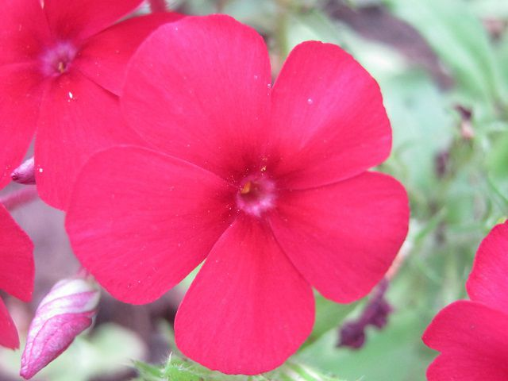
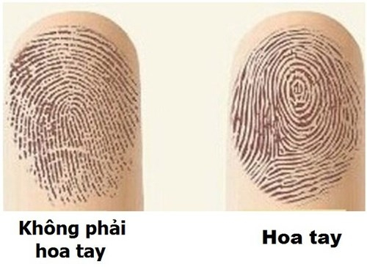
Quan sát hai bức tranh sau, cho biết bức nào là nghĩa gốc, bức nào là nghĩa chuyển?
Nghĩa gốc
Nghĩa chuyển

Slide 20




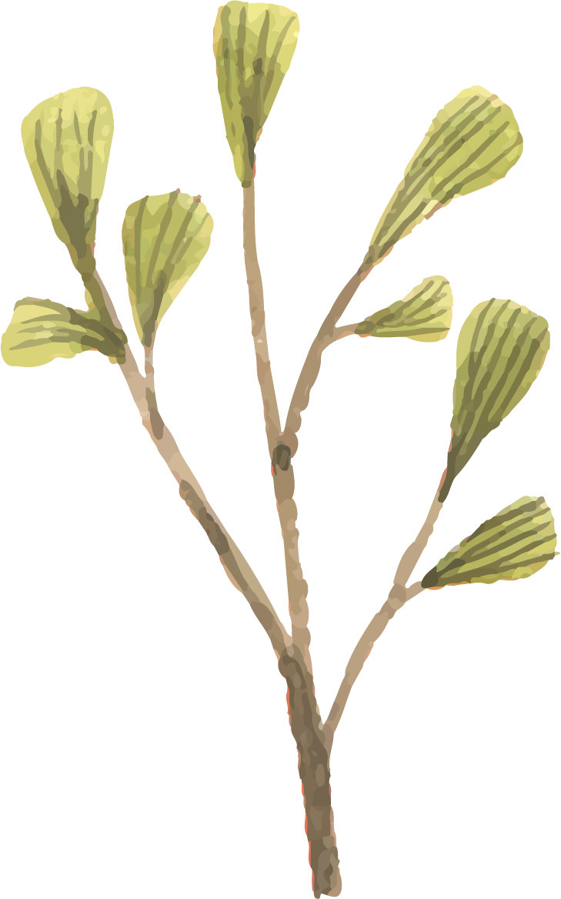

HƯỚNG DẪN VỀ NHÀ
a. Đối với bài học tiết này:
Học thuộc khái niệm.
Làm tiếp bài tập 3 và 5.
b. Đối với bài học ở tiết tiếp theo:
Sự phát triển của từ vựng ( tiếp theo).

Slide 21




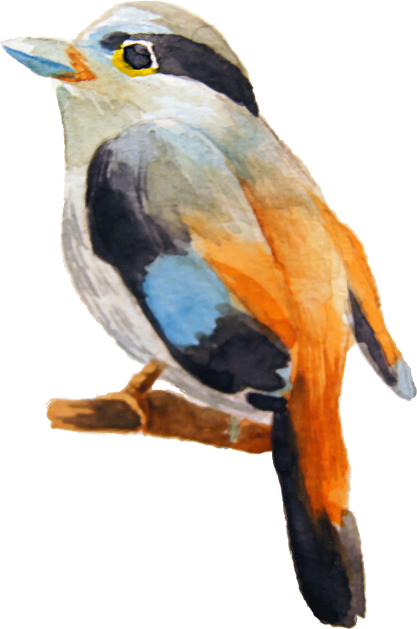
Hẹn gặp lại các em vào tiết học sau!

